Slide 1
ウィキペディア
python

Slide 2
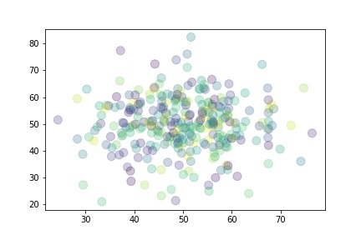

Slide 3
本項目は、百科事典の記事としてウィキペディアを説明したものです。

Slide 4
ウィキペディアからの簡単な自己紹介は「Wikipedia:ウィキペディアについて」をご覧ください。

Slide 5
新規参加者への総合案内は「Wikipedia:ウィキペディアへようこそ」をご覧ください。

Slide 6
この項目では、インターネット百科事典について説明しています。

Slide 7
小惑星については「ウィキペディア (小惑星)」をご覧ください。

Slide 8
日本語で記述されているウィキペディアについては「ウィキペディア日本語版」をご覧ください。

Slide 9
その他については「ウィキペディア (曖昧さ回避)」をご覧ください。

Slide 10
ウィキペディア

Slide 11
ウィキペディアのロゴマークURL

Slide 12
全体のトップページhttps://wikipedia.org/日本語版のトップページhttps://ja.wikipedia.org/タイプ

Slide 13
オンライン参加型百科事典分野

Slide 14
限定なし使用言語

Slide 15
303言語[1]項目数

Slide 16
全言語総計 (2016年2月11日現在)[1]38,645,599記事日本語版 1,194,724記事閲覧

Slide 17
無料登録

Slide 18
任意ライセンス

Slide 19
GFDLおよびCC-BY-SA運営元

Slide 20
ウィキメディア財団資金

Slide 21
人々からの寄付[2]営利性

